Slide 1

동국대학교 산학연계프로젝트
산학연계프로젝트 관리 시스템
사용 매뉴얼 - 기업 멘토

Slide 2
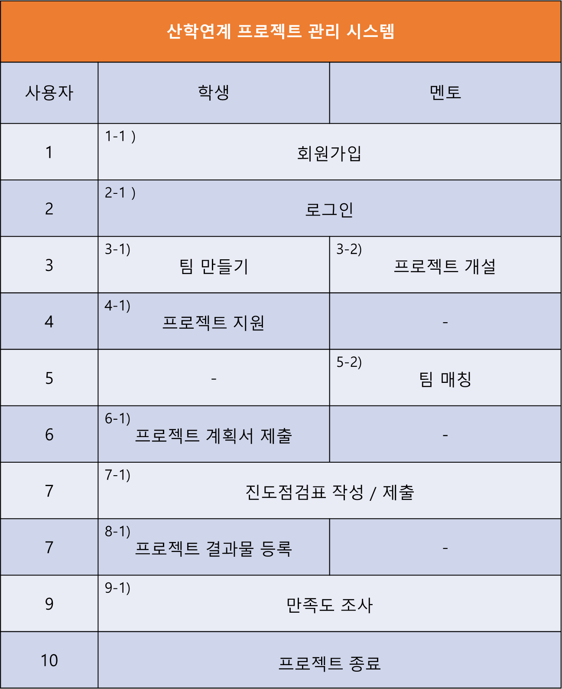
산학협력 프로젝트 관리 시스템

Slide 3
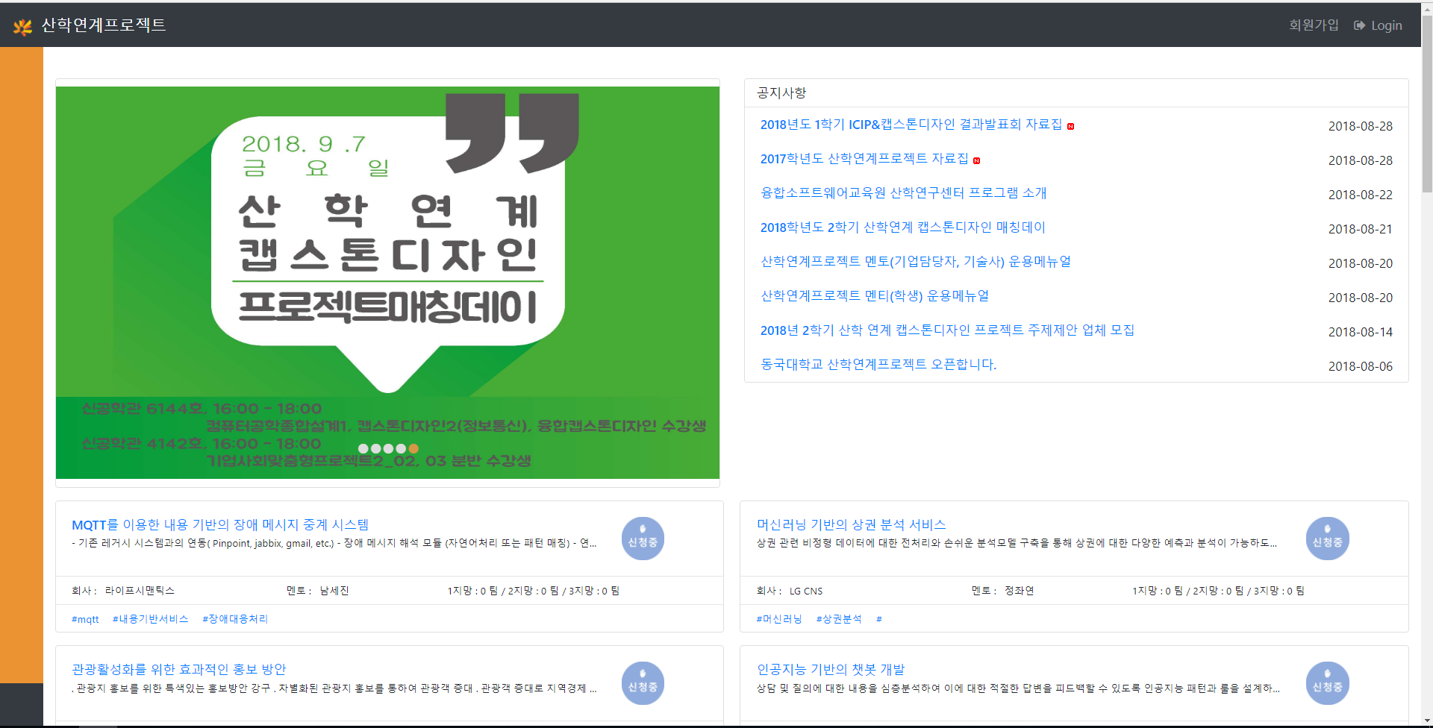
메인 페이지
동국대학교 산학연계프로젝트 관리 시스템
http://ssms.dongguk.edu

Slide 4
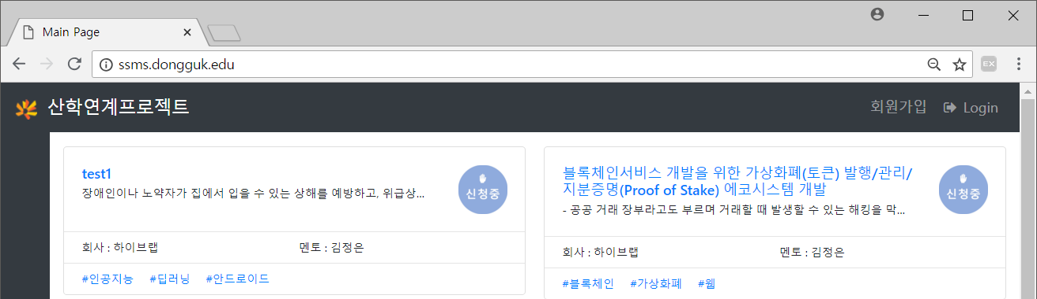
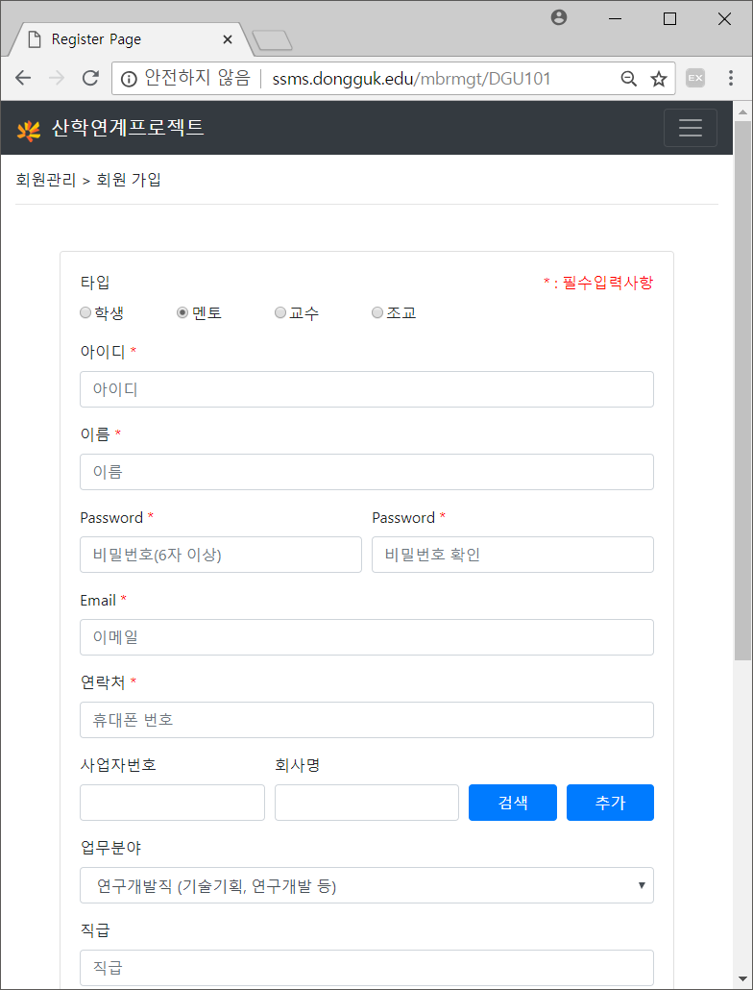
1-1) 회원가입
1
회원가입 → 팀 타입 선택 → 정보 입력 → 회원가입 클릭
2
3

Slide 5
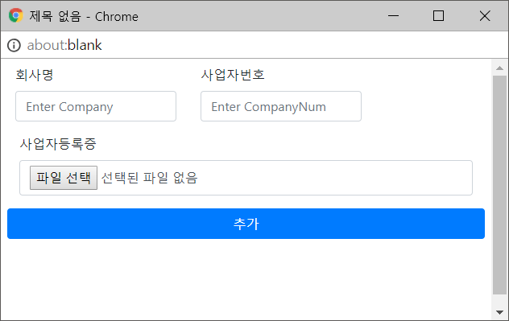
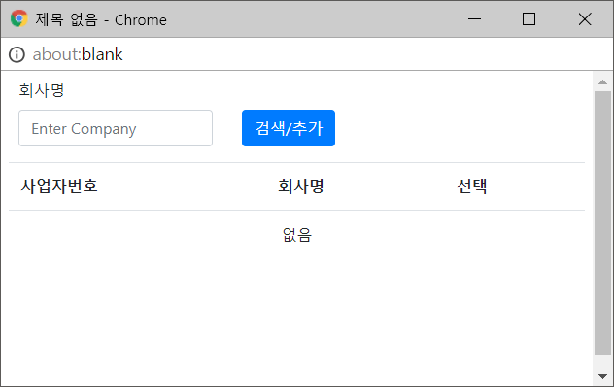
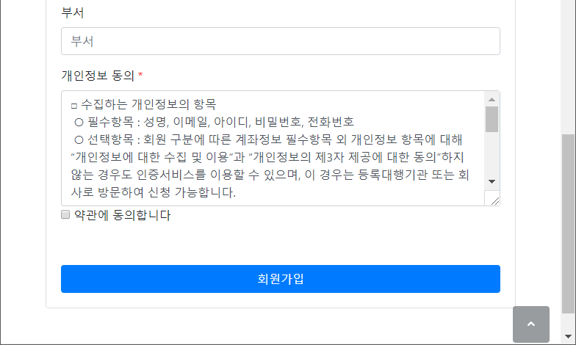
멘토 회원가입 (* : 필수 입력사항)
기업 정보가 없을 시 추가
입력사항
- 회사명
- 사업자 번호
- 사업자등록증
1
2
3
4
4
기업 정보가 있는 경우 검색/ 추가
1
2
3
5
※ 회원가입 후 반드시 이메일 인증을 받아야함 !

Slide 6

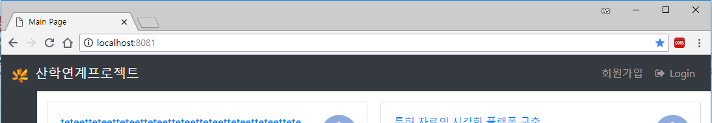
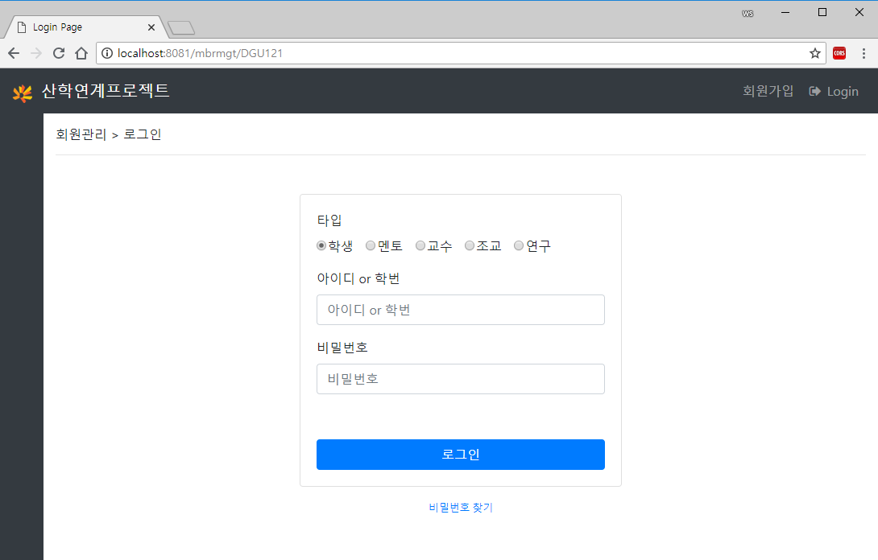
2-1) 로그인
1
로그인화면
2
3
4
로그인 타입 선택 → 아이디/비밀번호 입력 → 로그인
비밀번호 찾기를 통해 비밀번호를 찾을 수 있다.

Slide 7
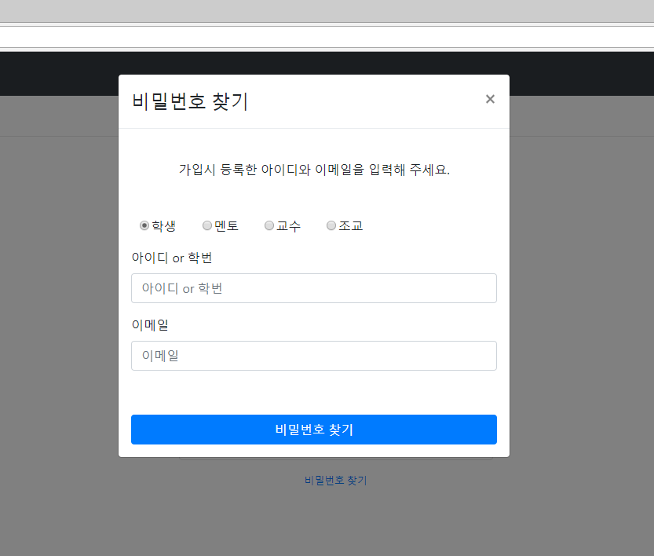
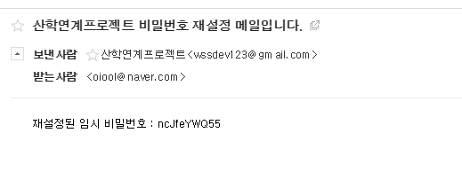
비밀번호 찾기
1
5
2
3
4
비밀번호 찾기 클릭 → 타입 선택 → 아이디, 이메일 입력
→ 비밀번호 찾기 버튼 클릭 → 이메일 확인

Slide 8
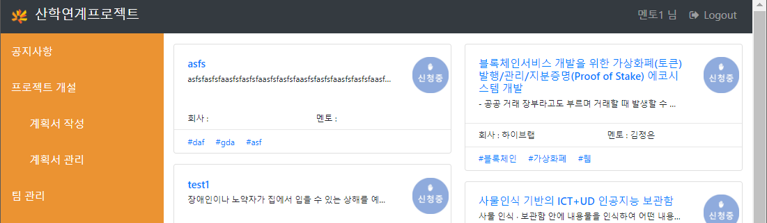
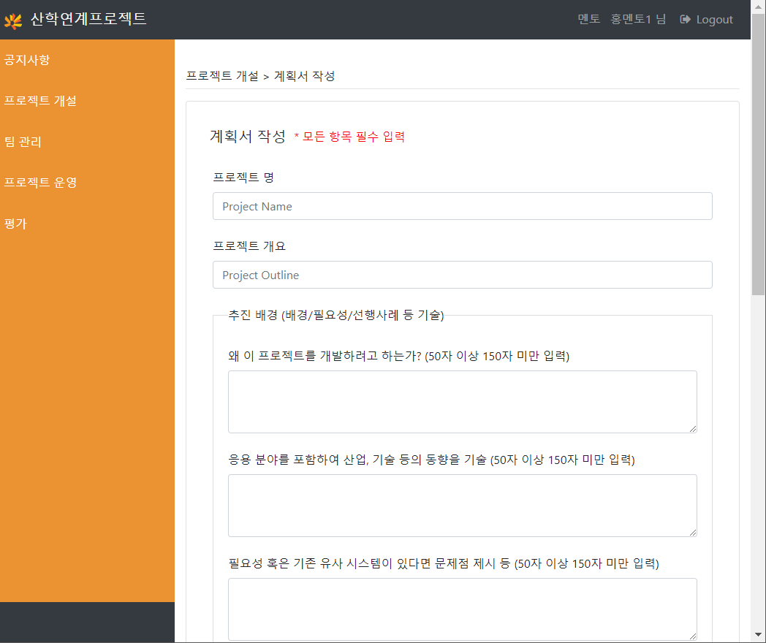
3-2) 프로젝트 개설

Slide 9
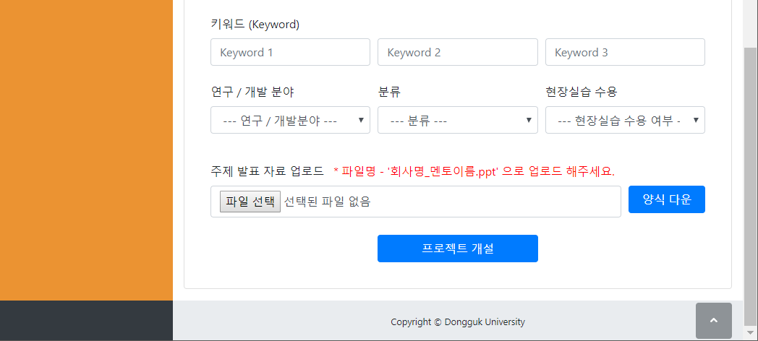
3-2) 프로젝트 개설
2
1
메인 페이지 → 프로젝트 개설 → 계획서 작성 *모든 항목 필수 입력
키워드
학생들이 프로젝트 검색 시 이용
분류
- 단기 : 프로젝트 기간이 6개월인 개발 과제
- 장기 : 프로젝트 기간이 12개월인 개발 과제
- 기업사회맞춤형 : 프로젝트 기간이 6개월이면서
비 IT, 사회적 문제해결을 주제로 하는 과제
-다학제캡스톤 :
주제 제안 파일
＇양식 다운＇ 버튼 클릭
→ 주어진 양식에 내용 작성
파일 업로드 (파일 명 : 회사명_멘토이름.ppt / pptx)

Slide 10
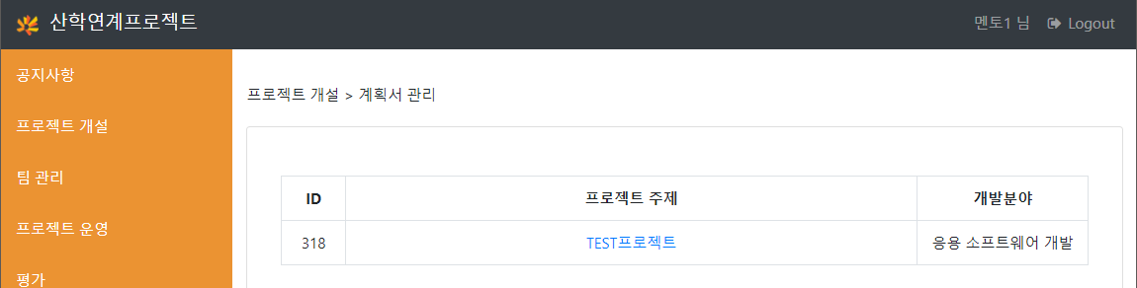
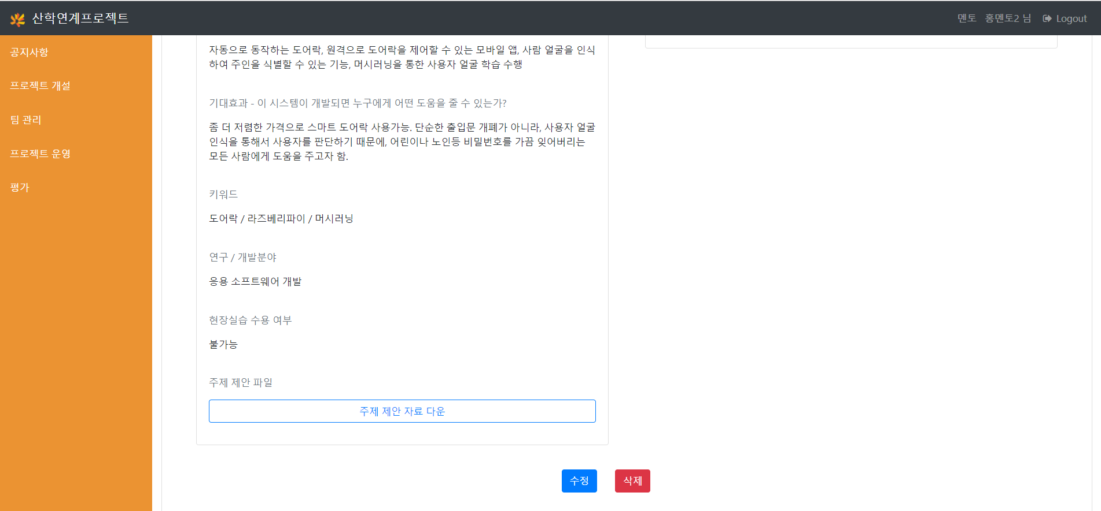
3-2) 프로젝트 개설 및 수정
메인 페이지 → 프로젝트 개설 → 계획서 관리
개설한 프로젝트 목록 조회
→ 프로젝트 주제 클릭 시 수정/ 삭제 가능

Slide 11
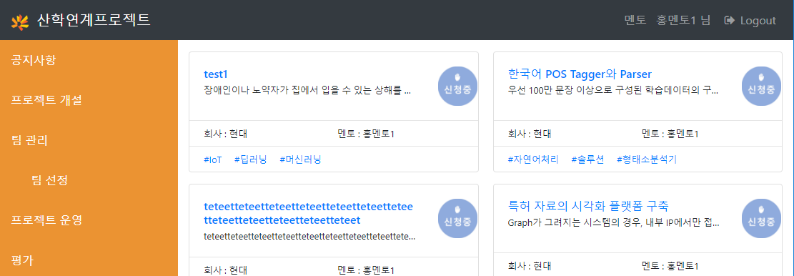
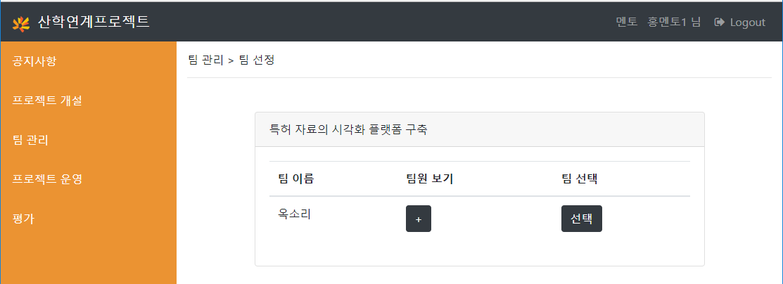
5-2) 팀 매칭 및 팀원 확인
1
2
메인 페이지 → 팀 관리→ 팀 선정
* 멘토가 개설한 프로젝트에 지원한 팀 정보를 보고,
팀 선택을 할 수 있다.

Slide 12
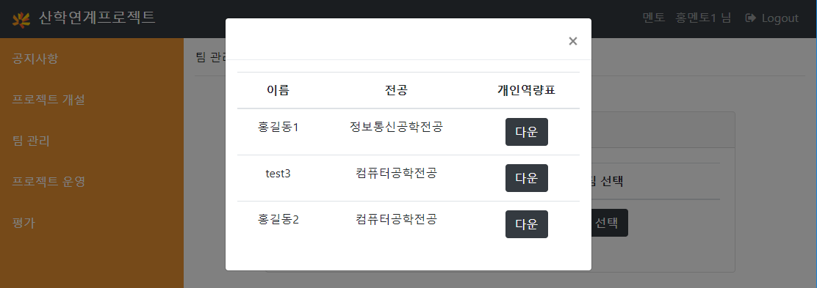
5-2) 팀 매칭 및 팀원 확인
1
2
팀원 보기 → 개인 역량표 다운로드
* 팀원 보기를 눌러 팀원 확인 및 개인역량표를 다운받을 수 있다.

Slide 13
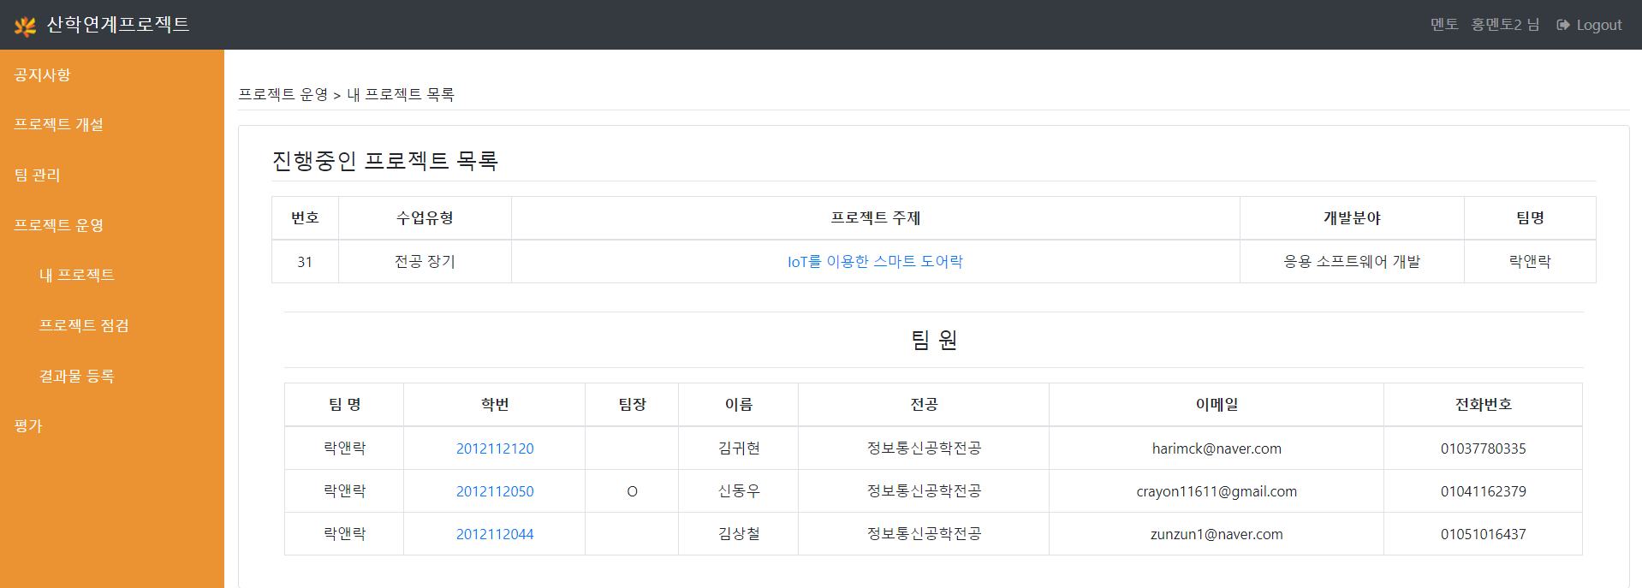
5-2) 팀 매칭 및 팀원 확인
1
프로젝트운영 → 내 프로젝트
해당 프로젝트의 팀 및 팀원의 정보를 확인할 수 있다.
학번 클릭시 각자의 개인역량표를 열람할 수 있다.

Slide 14
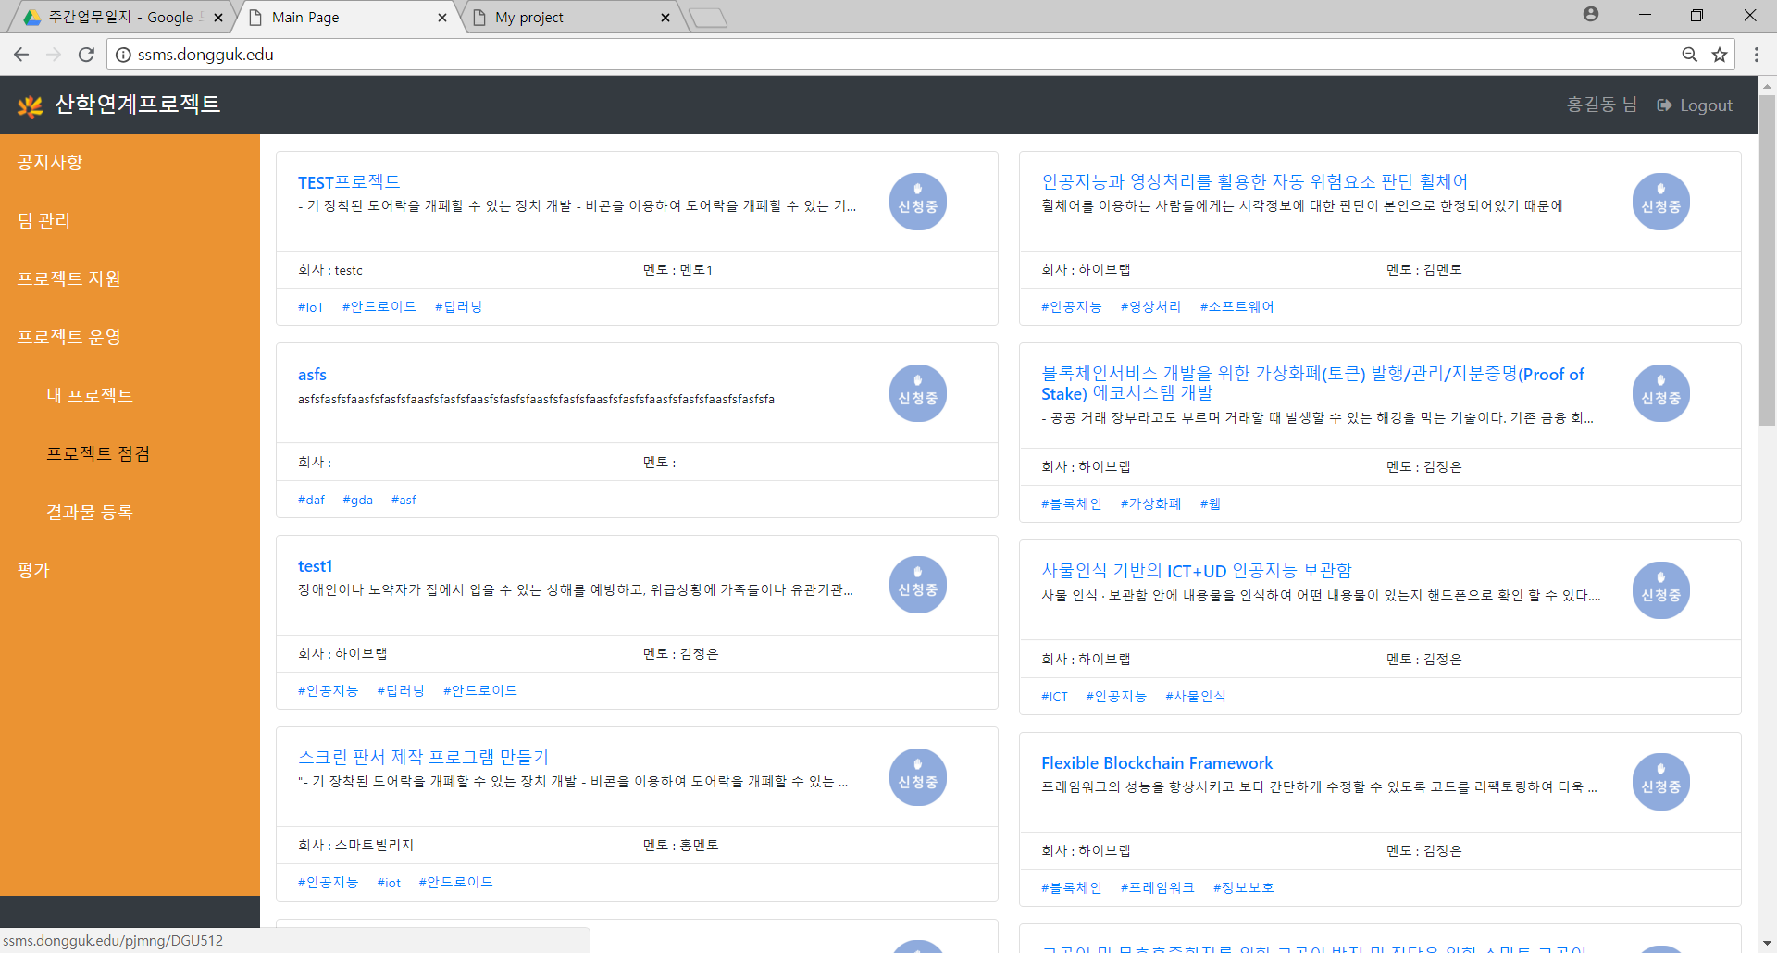
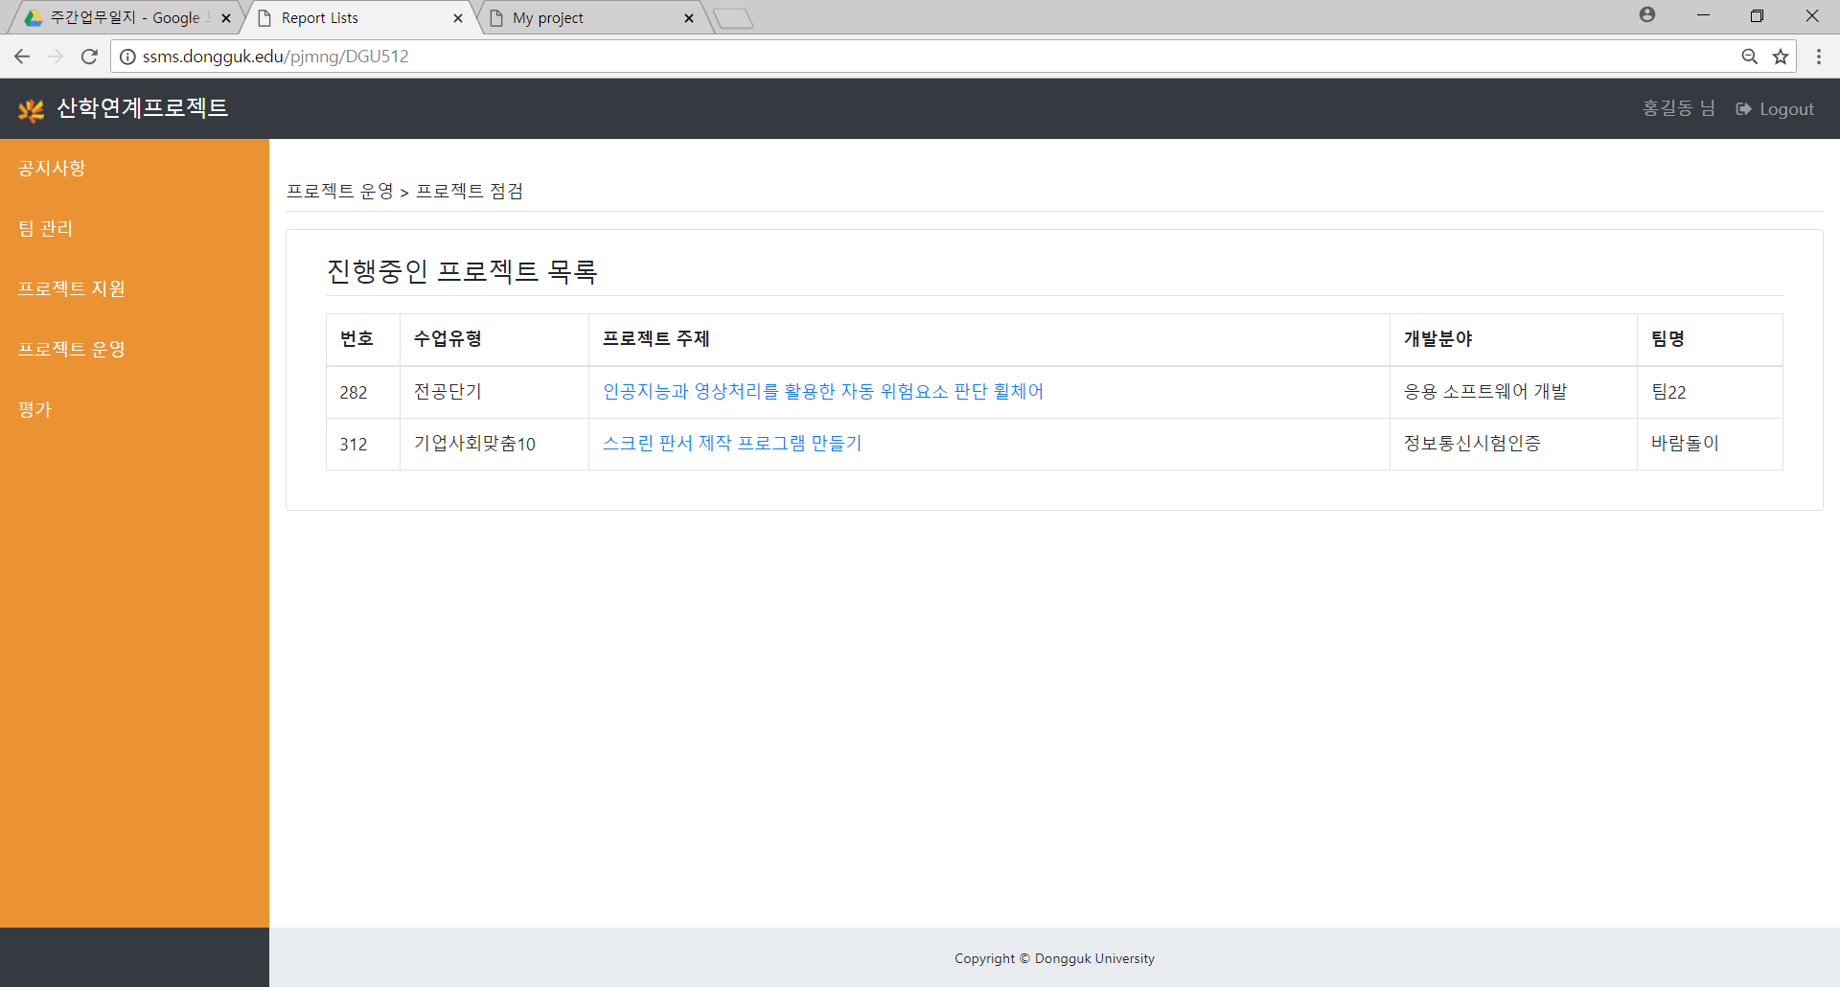
7-1) 진도점검표 작성/제출
메인 페이지 → 프로젝트 운영 → 프로젝트 점검

Slide 15
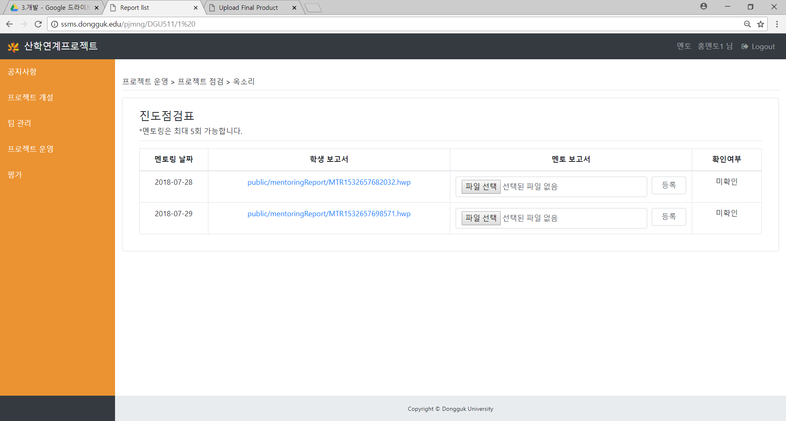
7-1) 진도점검표 작성/제출(멘토)
1
2
3
진행중인 프로젝트 목록 → 프로젝트 명 클릭
→ 학생이 제출한 멘토링보고서 클릭
→ 학생의 보고서 다운 → 수정 후 진도점검표 등록
*진도점검표 등록을 하시고, 학교측 확인 후에 멘토링비 지급이 이루어집니다.(확인-지급까지 일정기간 소요)

Slide 16
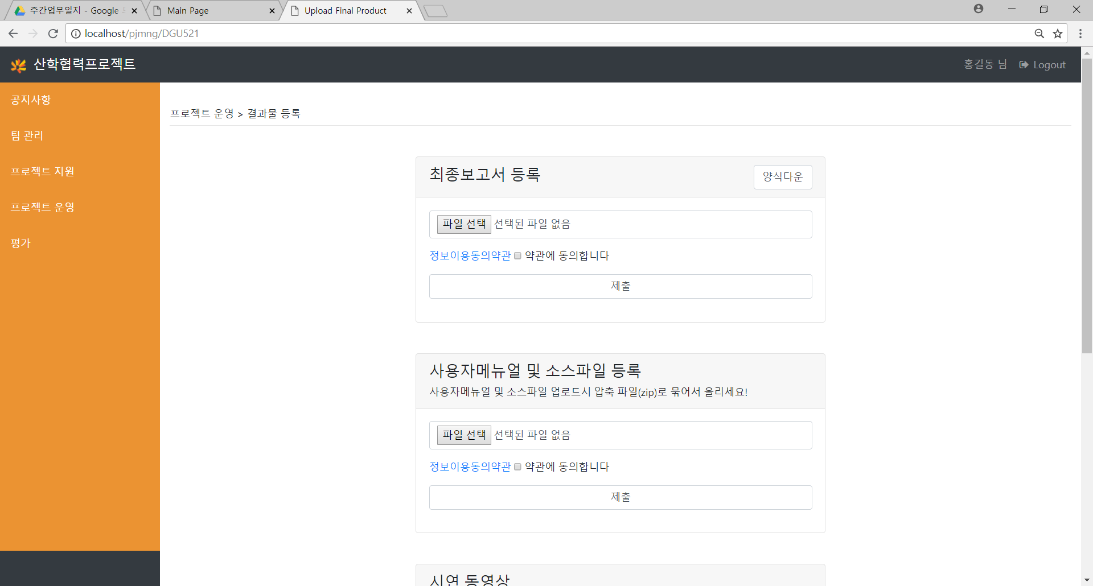
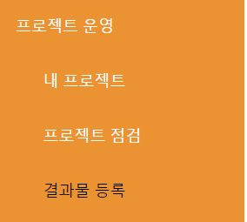
8-1) 프로젝트 결과물 등록
메인 페이지 → 프로젝트 운영 → 결과물 등록 → 최종보고서/메뉴얼&소스파일/시연동영상/기타 항목별 학생들 제출물 확인 또는 수정/제출(선택사항)

Slide 17

9-1) 평가
메인 페이지 → 평가 → 만족도조사서 →
링크클릭 후 만족도조사서 작성

